Slide 1
نەخشەهەڵگرتن و بزواندنی کۆمەڵگا
هەڵمەتی گەڕانەوە بۆ فێربوون

Slide 2
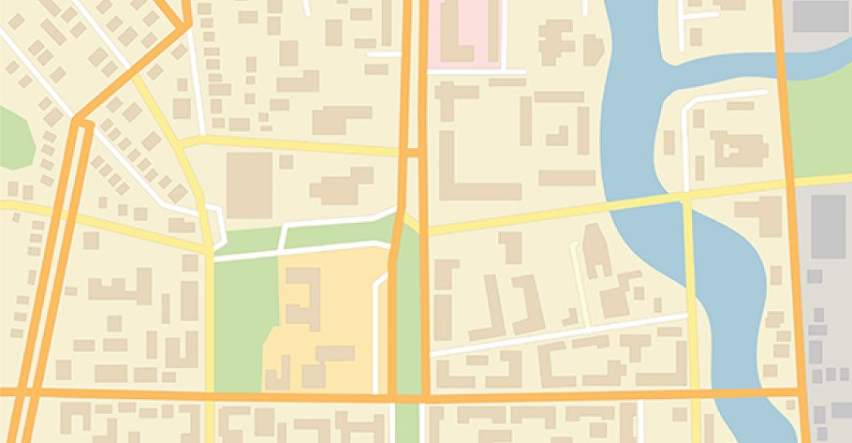
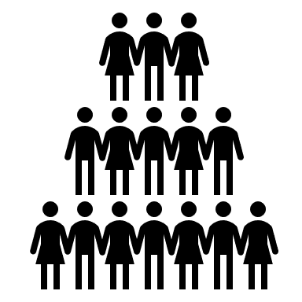
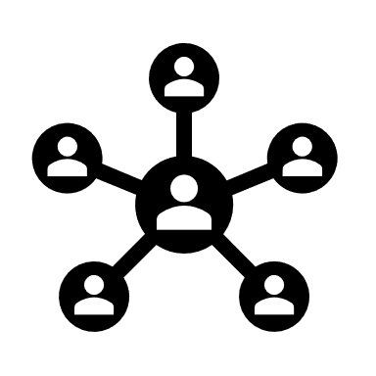
كێی لێیە؟!

Slide 3
رۆژی یەکەم
دانیشتنی لەگەڵ کۆمەڵگا/ گفتوگۆی کۆمەڵایەتی
رۆژی دووەم
رۆژی سێیەم
رۆژی چوارەم
رۆژی پێنجەم

Slide 4
THANK YOU!

